Slide 1




Основы финансовой безопасности
Проект «СОДЕЙСТВИЕ ПОВЫШЕНИЮ УРОВНЯ ФИНАНСОВОЙ ГРАМОТНОСТИ НАСЕЛЕНИЯ И РАЗВИТИЮ ФИНАНСОВОГО ОБРАЗОВАНИЯ В рОССИЙСКОЙ ФЕДЕРАЦИИ»
Интерактивный семинар
КРАСНОДАР, 2019

Slide 2
Небольшой финансо-психологический тест
Вы легко тратите деньги, это доставляет Вам удовольствие
Вы отказываетесь от вознаграждения
Вы занижаете стоимость результатов своего труда
Вы легко даете деньги в заем и не можете отказать
Вы не можете дать деньги в заем
Вам хватает денег только от зарплаты до зарплаты
Вам не хватает денег от зарплаты до зарплаты
Вы легко вкладываете деньги в финансовые организации
Вы отказываете себе в развлечениях и тратах на отдых
Вы испытываете сильные эмоциональные чувства когда у Вас в руках крупная сумма денег

Slide 3

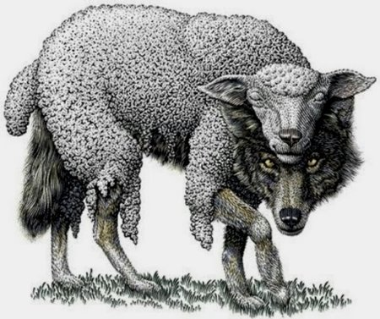
Практически всегда любая «Финансовая пирамида» (финансовые мошенники) маскируется под добропорядочную финансовую организацию

Slide 4

Финансовые организации:
банки;
- биржи (фондовая, валютная);
страховые организации;
негосударственные пенсионные фонды;
кредитные потребительские кооперативы;
микрофинансовые организации;

Slide 5

Что такое Банк?
Банк — это коммерческое юридическое лицо, которое создано в целях извлечения прибыли.
- имеет право осуществлять банковские операции,
имеет исключительное право на привлечение денежных средств юридических и физических лиц с целью их последующего размещения от своего имени,
имеет право на открытие и ведение банковских счетов юридических и физических лиц,
- действует на основании специального разрешения (лицензии) полномочных государственных органов,
- не имеет права осуществлять производственную, торговую и страховую деятельность.
Федеральный закон от 02.12.1990 N 395-1
"О банках и банковской деятельности"

Slide 6


Максимальная сумма возмещения составляет 1,4 миллиона рублей.
Вкладчик, сумма депозита которого составляет меньше этого значения, получит свои деньги в полном объеме. Если же сумма сбережений превышает установленное законом ограничение, компенсируется только 1,4 миллиона руб.
Федеральный закон от 23.12.2003 N 177-ФЗ "О страховании вкладов в банках Российской Федерации"

Slide 7

Что такое биржа?
Би́ржа — юридическое лицо, обеспечивающее регулярное функционирование организованного рынка биржевых товаров, валют, ценных бумаг и производных финансовых инструментов.
Федеральный закон "О рынке ценных бумаг" от 22.04.1996 N 39-ФЗ

Slide 8

Биржевые услуги
Брокерские услуги — покупка или продажа ценных бумаг по поручениям клиентов. Для предоставления таких услуг участнику рынка необходима лицензия на осуществление брокерской деятельности.
Доверительное управление — управление денежными средствами и имуществом.

Slide 9

Игра на бирже без специальных знаний и ясной стратегии подобен игре в рулетку

Slide 10

Что такое кредитный потребительский кооператив?
Кредитный потребительский кооператив (кредитный союз или кооперативный банк) — некоммерческая финансовая организация, специализирующаяся на финансовой взаимопомощи путём предоставления ссудо-сберегательных услуг своим членам
Федеральный закон "О кредитной кооперации" от 18.07.2009 N 190-ФЗ

Slide 11
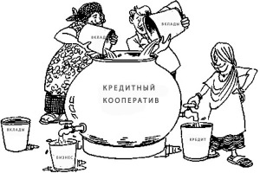
Услуги Кредитного потребительского кооператива
объединение паев и привлечение денежных средств членов кредитного кооператива (пайщиков) и иных денежных средств;
- предоставление займов членам кредитного кооператива (пайщикам) для удовлетворения их финансовых потребностей.
Картинка неправильная – по сути это незаконная банковская деятельность

Slide 12

Обратите внимание !
ГК РФ Статья 123.3. Обязанность членов потребительского кооператива по внесению дополнительных взносов
1. В течение трех месяцев после утверждения ежегодного баланса члены потребительского кооператива обязаны покрыть образовавшиеся убытки путем внесения дополнительных взносов. В случае невыполнения этой обязанности кооператив может быть ликвидирован в судебном порядке по требованию кредиторов.
2. Члены потребительского кооператива солидарно несут субсидиарную ответственность по его обязательствам в пределах невнесенной части дополнительного взноса каждого из членов кооператива.

Slide 13

Что такое Негосударственный пенсионный фонд (НПФ)?
Негосударственный пенсионный фонд - организация, исключительной деятельностью которой является негосударственное пенсионное обеспечение.
Деятельность осуществляется фондом на основании лицензии на осуществление деятельности по пенсионному обеспечению и пенсионному страхованию
Федеральный закон от 07.05.1998 N 75-ФЗ "О негосударственных пенсионных фондах"

Slide 14

Услуги Негосударственных пенсионных фондов (НПФ)
- формирование негосударственных (дополнительных) пенсий ;
формирование досрочного негосударственного пенсионного обеспечения;
обязательное пенсионное страхование (управление накопительной частью трудовых пенсий граждан)

Slide 15
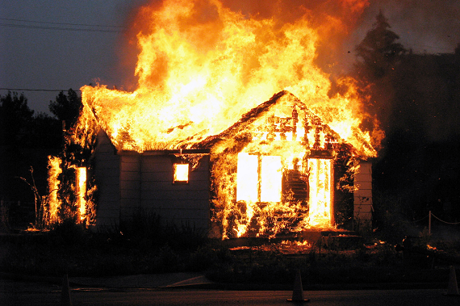
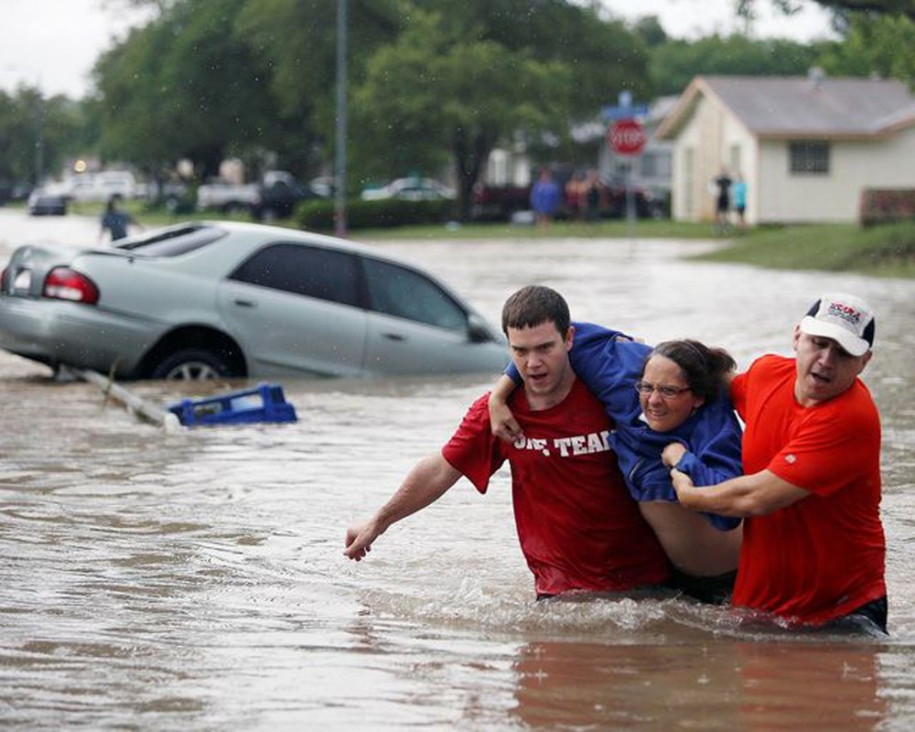
Что такое страхование ?
Страхование — отношения между страхователем и страховщиком) по защите имущественных интересов физических и юридических лиц (страхователей) при наступлении определённых событий (страховых случаев) за счёт денежных фондов (страховых фондов), формируемых из уплачиваемых ими страховых взносов (страховой премии).
Закон РФ от 27.11.1992 N 4015-1 "Об организации страхового дела в Российской Федерации”

Slide 16

СТРАХОВЫЕ УСЛУГИ
Виды страхования:
- обязательное страхование:
ОМС – обязательное медицинское страхование
ОСАГО - страхование гражданской ответственности
  владельцев транспортных средств
  ОПС – обязательное пенсионное страхование
- добровольное страхование:
страхование жизни
  личное страхование (кроме страхования жизни)
  имущественное страхование
    страхование гражданской ответственности

Slide 17

микрофинансовая организация - юридическое лицо, которое осуществляет микрофинансовую деятельность и сведения о котором внесены в государственный реестр микрофинансовых организаций в порядке, предусмотренном настоящим федеральным законом.
Что такое микрофинансовая организация?
Микрофинансовые организации могут осуществлять свою деятельность в виде микрофинансовой компании или микрокредитной компании;
Федеральный закон "О микрофинансовой деятельности и микрофинансовых организациях" от 02.07.2010 N 151-ФЗ

Slide 18
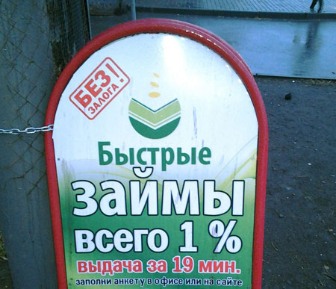
Услуги микрофинансовых организаций
Микрофинансовая компания:
привлечение денежных средств физических лиц, в том числе индивидуальных предпринимателей, если сумма займа превышает 1,5 миллиона рублей
- выдача займов физическому лицу до 1 миллиона рублей
Микрокредитная компания:
привлечение денежных средств физических лиц, в том числе индивидуальных предпринимателей, только учредителей.
выдача займов физическому лицу до 500 тысяч рублей

Slide 19
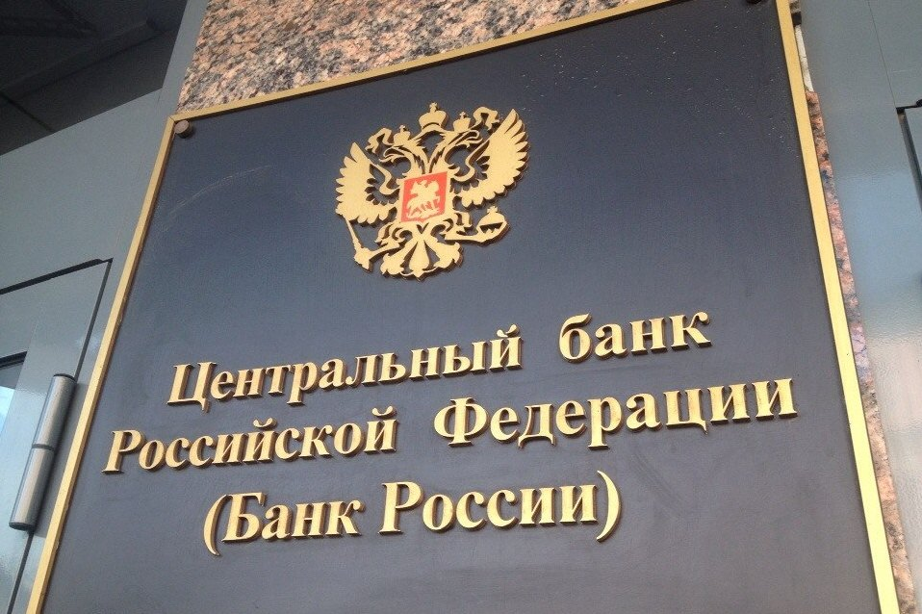
Центральный банк сформулировал «признаки финансовых пирамид».
выплата денежных средств участникам из денежных средств, внесённых другими вкладчиками;
отсутствие лицензии ФСФР России (ФКЦБ России) или Банка России на осуществление деятельности по привлечению денежных средств;
обещание высокой доходности, в несколько раз превышающей рыночный уровень;
гарантирование доходности (что запрещено на рынке ценных бумаг);
массированная реклама в СМИ, интернете с обещанием высокой доходности;
отсутствие какой-либо информации о финансовом положении организации;
отсутствие собственных основных средств, других дорогостоящих активов;
отсутствие точного определения деятельности организации.

Slide 20


В финансах действует такое же правило, как и в электричестве:
Не знаешь как работает……

Slide 21

Следите за нашими мероприятиями в разделе «ФинГрам» на сайте краевой политической газеты «Кубань Сегодня»

Slide 22
Спасибо за внимание!

